Slide 1
Git & Github
Zizo
زايد الحسيني

Slide 2
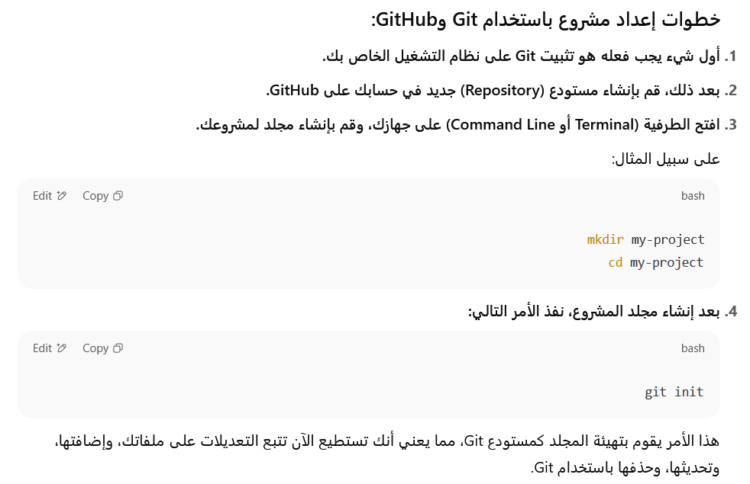

Slide 3


Slide 4
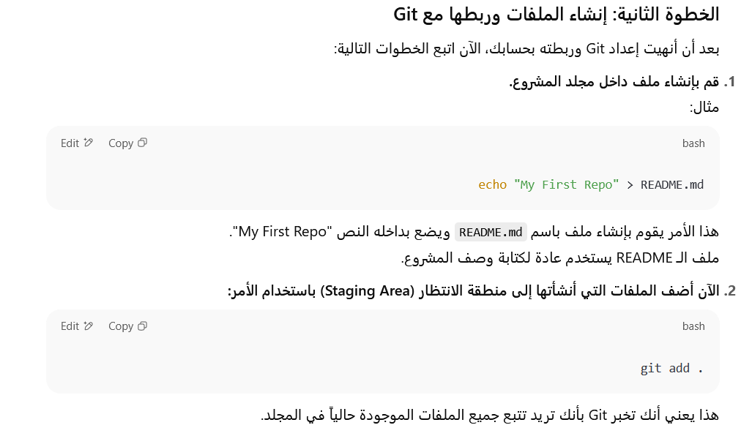

Slide 5
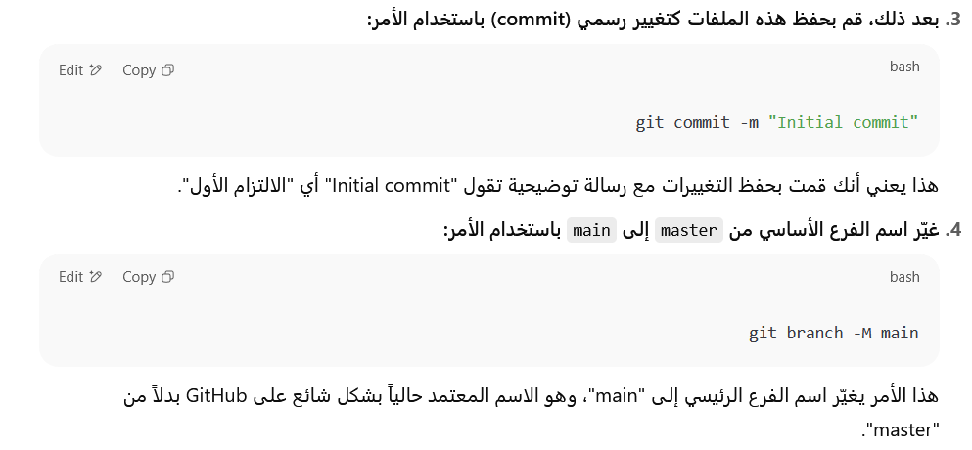

Slide 6
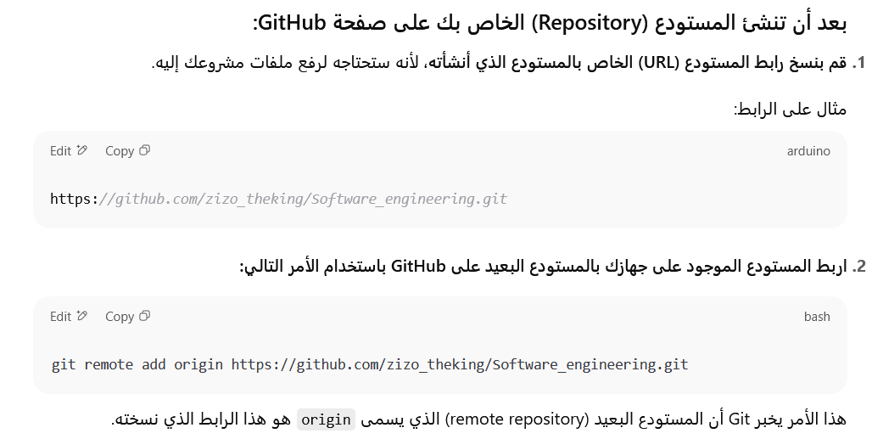

Slide 7

Zizo the king
زايد سلطان الحسيني

